Slide 1
剑鱼标讯
大数据创未来

Slide 2
剑鱼标讯简介
JIANYU PROFILE

Slide 3
TOPNET
公司现有员工总数300余人，软件开发与系统集成相关人员总数260余名，本科以上学历人员所占比例86% 。项目经理22名，高级项目经理5名。
河南拓普计算机网络工程有限公司是专业的数字政府信息系统服务提供商，致力于应用软件开发、大数据分析、互联网运营、人工智能应用、运维服务等业务，已成功地为政府及企业的信息化完成了近千余项工程项目及产品服务，得到了用户的普遍认可。业务涵盖市场监管、税务、保密、海关、商务等多个政府领域，市场覆盖北京、河南、安徽等十四个省市、自治区，在市场监管行业稳居全国龙头地位。

Slide 4
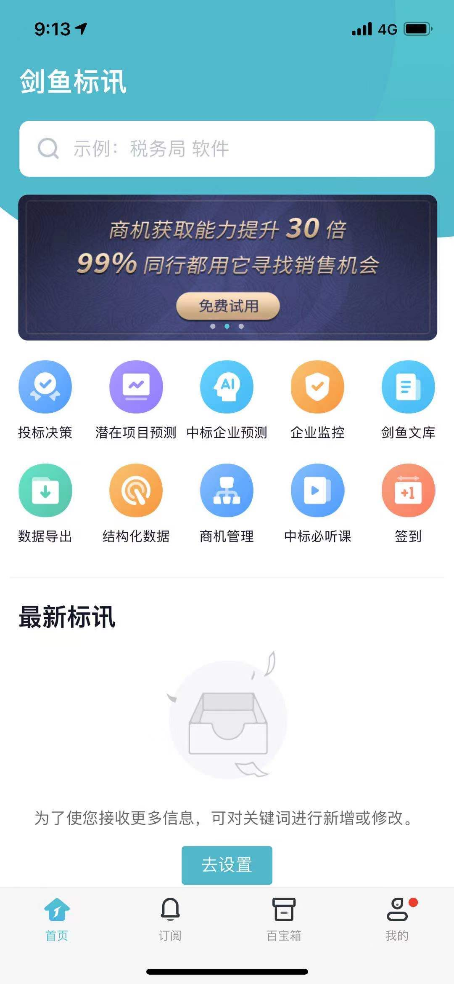
剑鱼标讯，专业的招标大数据服务平台
专业
剑鱼标讯创立于2016年，是国内最早自主研发招投标大数据信息服务平台，以此实现招投标信息结构化的自动流水线处理，并利用招投标大数据为企业增长强势赋能。
专长
基于云计算、大数据和人工智能技术搭建了完善的数据采集、清洗、建模、服务为一体的数据服务平台，采集全国权威机构公开的招标采购、企业公示等信息，为政府和企业提供大数据服务与解决方案，满足用户商机发现与挖掘、市场分析与监控、决策分析等需求。秉呈填平数据鸿沟理念，推动普惠数据服务，帮助用户提升业务数字化、智能化水平。

Slide 5
剑鱼平台架构
应用
微信公众号
App
PC 客户端
PC 网页版
服务
商机推送和管理
市场分析
企业服务
招标信息
招标结构化数据
其它企业数据
数据
来源
招标信息采集
招标数据处理
企业数据整合

Slide 6
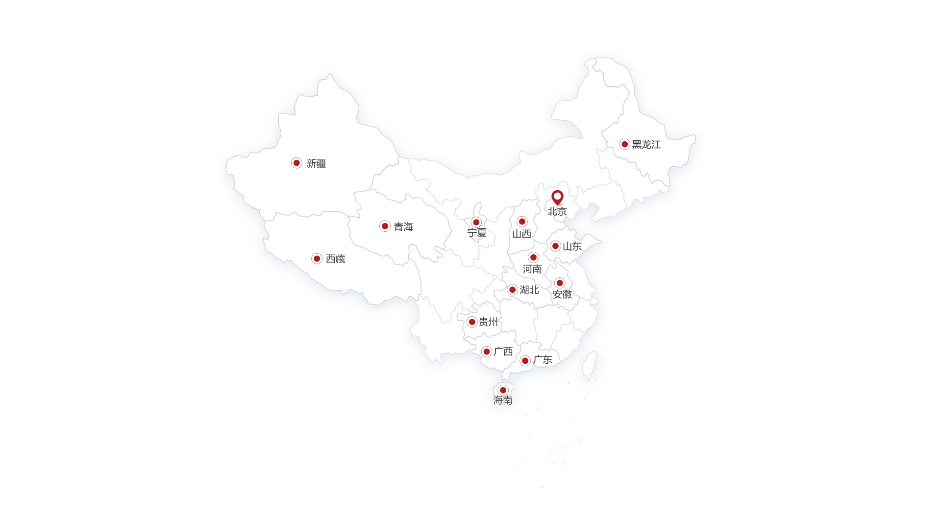
招标信息覆盖广
剑鱼标讯拥有爬虫采集、结构化数据处理、数据推送等平台，
已实现全国全行业数据采集、数据结构化及数据推送，为用户提供持续稳定的数据服务。
累计推送招标信息143亿+条；
每日更新招标信息10万+条
招标信息数据源覆盖全国
14个国家级
246个省级
1248个市级
5084个县市级
持续更新中...
用户快速增长
日活跃用户7万+；
月活跃用户30万+；
用户总量百万级。

Slide 7
核心数据优势
剑鱼标讯拥有爬虫采集、数据处理、数据推送等平台，
已实现全国全行业招标信息采集、招标信息处理、企业数据整合及数据推送，为用户提供持续稳定的数据服务。
• 政府网站覆盖情况
政府招标网站 | 网站数量（个） | 已采集网站数量（个） | 采集比例
国家级 | 14 | 14 | 100.00%
省级 | 246 | 246 | 100%
市级 | 1340 | 1263 | 94.26%
县区级 | 5702 | 5146 | 90.26%
总计 | 7302 | 6669 | 91.33%
招标信息数据源覆盖全国
14个国家级
246个省级
1248个市级
5084个县市级
持续更新中...
• 企业网站覆盖情况
国企581、民营 218、招标代理机构841家

Slide 8
核心数据优势
140亿+
6400万+
4680万+
4670万+
200万+
推送数据
招标信息库
项目库
企业库
采购单位库
剑鱼标讯已为用户
成功推送140亿+条信息
剑鱼标讯已累计收录
6400万+条招标信息
覆盖全国4680万+
招标采购项目
剑鱼标讯拥有全国4670万+企业数据库
剑鱼标讯已累计收录
200万+采购单位库

Slide 9
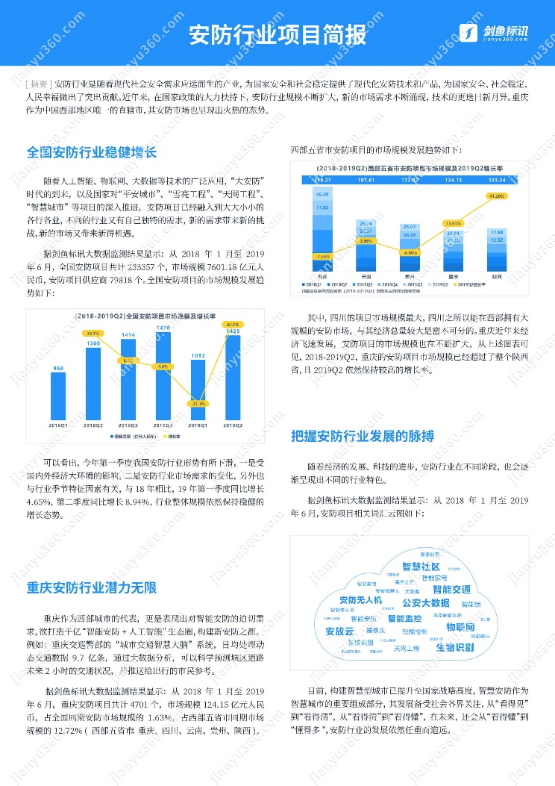
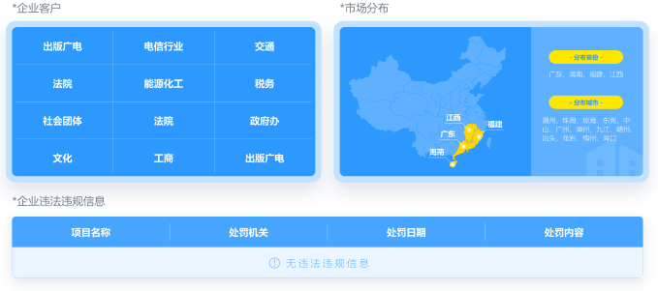
差异化竞争力
01 招标信息“结构化”
剑鱼标讯采用自主研发的分布式信息采集平台、对数据采取结构化处理，并提供基于结构化招标数据的数据分析产品，为企业自主分析市场提供数据支撑。并可实现可视化表达，直观透视商业竞争合作关系。
，

Slide 10
差异化竞争力
C 端免费用户
B 端付费客户
商机管理
在线数据分析
数据报告
API数据接口
大会员
……
C端付费用户
VIP订阅
历史数据导出
增值服务
……
02 商业模式差异化
直销或渠道转化
免费推广渠道
销售额
付费推广渠道
用户自发传播
运营手段转化
获客
运营
销售

Slide 11
谢谢观看

